Slide 1
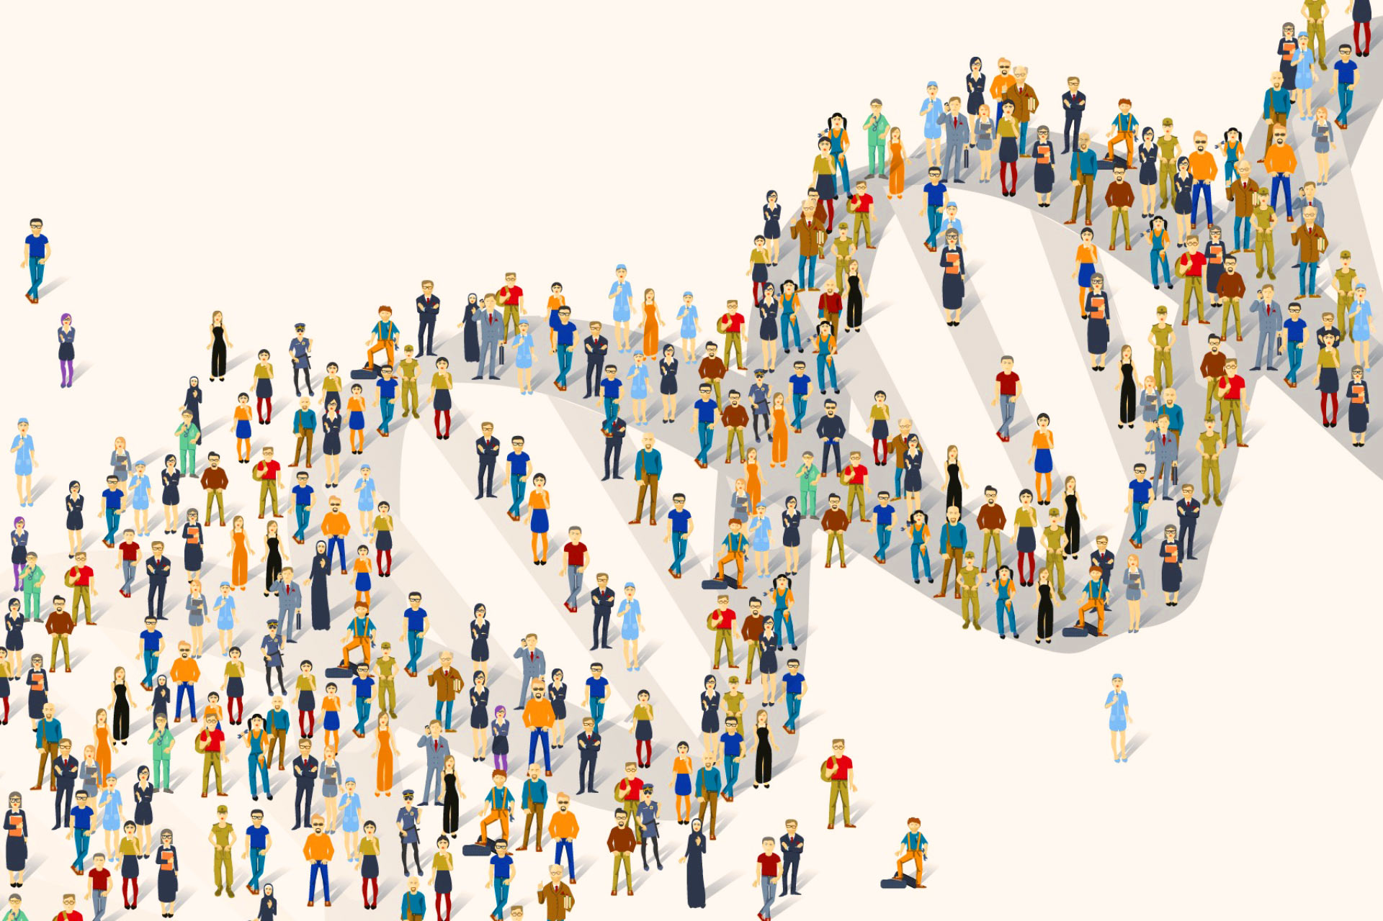
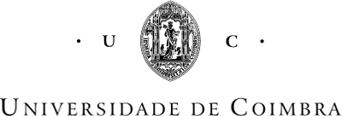
Computational Discovery of Genetic Markers for Type 2 Diabetes
João Miguel Roque Almeida
2013132242

Slide 2
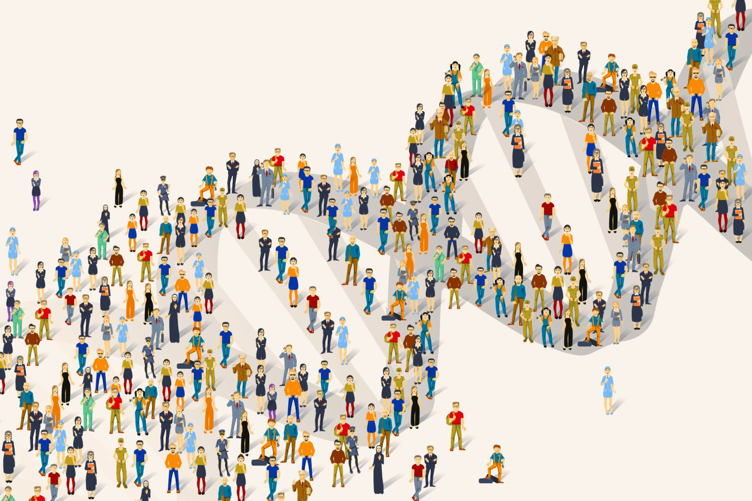
Contextualization
1
2
Data Preparation
3
Feature Engineering
4
Classification

Slide 3
Contextualization
1
Genetics and Type 2 Diabetes

Slide 4

Type 2 Diabetes
T2D is a metabolic disorder caused by:
Insulin Resistance
Insulin defficiency
High blood sugar levels
But also influenced by environmental factors.
Notes:
80 to 90% of diabetes cases are T2D
T2D is caused by insulin resistence, low production of insulin or high blood sugar levels
Normalmente, existem vários factores de risco associados com a T2D, falta de exercício, uma dieta de alimentos com altos teores de gordura e obesidade.

Slide 5
5,000,000 deaths
US$ 1,300,000,000,000
552,000,000 people
Worldwide estimated in 2015
Annual cost of directly and indirectly treating Diabetes
Expected to live with Diabetes in 2030
Notes:
No mundo, 80 a 90% dos casos de diabetes são de T2D
5 milhões de pessoas morreram por causa da T2D em 2015
1.3 trillion, correspondente a 1.3 biliões em português é o custo de tratar Diabetes no mundo
Estima-se que quase 10% da população terá diabetes em 2030

Slide 6

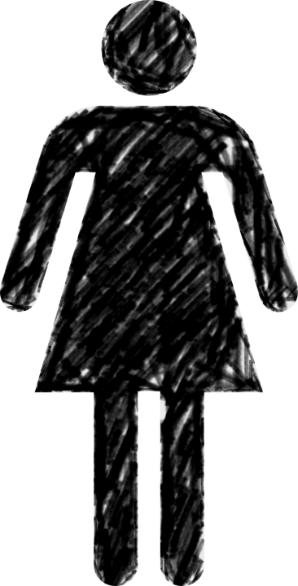
Heritability of T2D
40%
70%
Type 2 Diabetes
Notes:
No entanto, a T2D, para além dos factores ambientais mencionados, também é influenciada por factores genéticos
Throughout their lifetime, individuals with one parent who has T2D, have a 40% risk of developing T2D. This risk increases to 70%, if both of the parents have T2D [1, 13].
So far, for T2D, more than 80 robust markers were found, even though they only account for 20% of the heritability for this disease, ou seja, ainda não se conseguiram identificar todos os factores de risco no genoma.
Last - É assim sabido que a T2D é influenciada por factores genéticos. No entanto, como podem ser esses estudados?

Slide 7
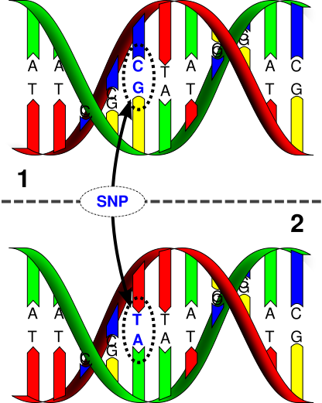
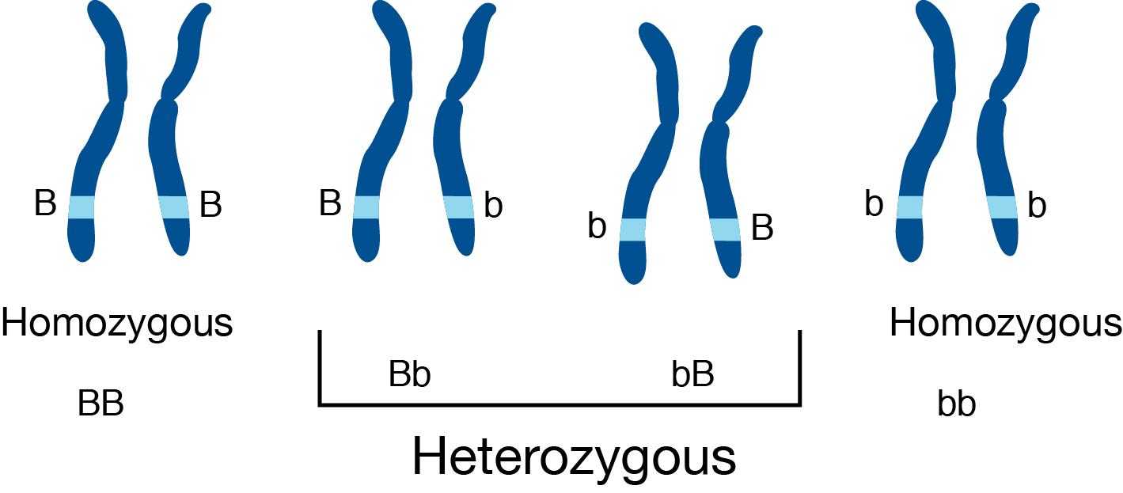
Single Nucleotide Polymorphisms
1.
2.
Allele 1 - AACTAAC
Allele 2 - AATTAAC
3.
Notes:
Cada pessoa que se encontra nesta sala partilha 99.9% do código genética com a pessoa sentada ao seu lado. Os conteúdos do DNA que codificam grande parte das diferenças são chamados de variants.
A variant mais comumente estuda neste tipo de análises são os SNPs. São variações de apenas uma base. Existem cerca de 10 milhões no ser humano. Explicar cada imagem
Imagem 3. Os seres humanos são seres diploids, logo os seus cromosomas encontram-se aos pares. Assim, se numa posição o allelo for o mesmo diz-se homozigotico, e heterozigotico se tiver ambos. Explicar alelo de referencia e alternativo

Slide 8
Objectives
Prepare a dataset to enable investigation of variants in T2D and Machine Learning application
Develop a pipeline of feature engineering
Discover novel T2D markers
Implement a T2D risk predictor
Build a model than can be easily validated with more data
Notes:
Prepare a complete dataset, with the most possible correct and corresponding variants for cases and controls, that enables an accessible investigation of said variants and makes possible the application of machine learning.
2. Develop a pipeline of feature engineering that can be replicated for any dataset of SNPs, without losing their biological context.
3. Discover novel possible markers and verify the presence and impact of already known genes that increase T2D's susceptibility.
4. Through the use of Machine Learning models, implement a T2D risk predictor.
5. Build a model that can be further validated in future work when more data is available.

Slide 9
Data Preparation
2
Cases and Controls Datasets

Slide 10
Cases Dataset
71 samples of Portuguese patients
267 475 variants
Exome data
400 MB
Notes:
Apenas 1% do do genome faz parte do exoma. O exoma são as sequencias do DNA que após serem transcritas, se convertem em RNA.
Mas estima-se que são cerca de 85% das mutações contidas neste que têm maior parte do efeito nas doenças.

Slide 11
Controls Dataset
1000 Genomes Project
2504 samples of 26 populations
107 samples of Iberian populations in Spain
healthy
81 271 745 variants
500 GB
Notes:
Dados do 1000 Genomes com imensas amostras. No entanto, é necessário manter a etnicidade muito aproximada, por isso apenas fora escolhidas amostras da população mais próxima possível.
Imensos dados

Slide 12
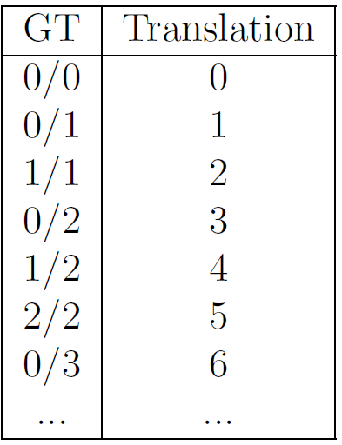
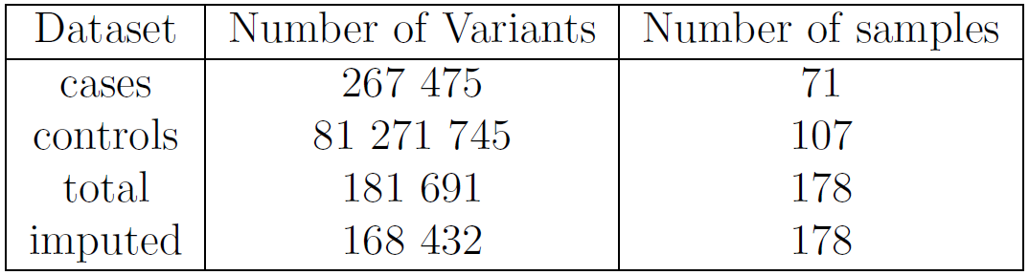
Data Construction
Both sets were combined
Variants with more than 10% missing
genotypes were removed
The rest were imputed
2.
1.
Notes:
Not an easy task, since the controls that was extremely big
Explicar como foram combinados – mantiveram-se o maior número de variantes possível, e os genotipos foram transcritos (homozygoticos por ref para 0, ...)
Como existiam bastantes dados em falta, as variantes foram ou removidas ou imputados
No fim, apenas 123 variantes não eram SNPs

Slide 13
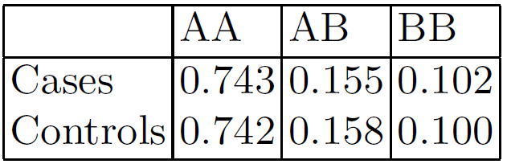
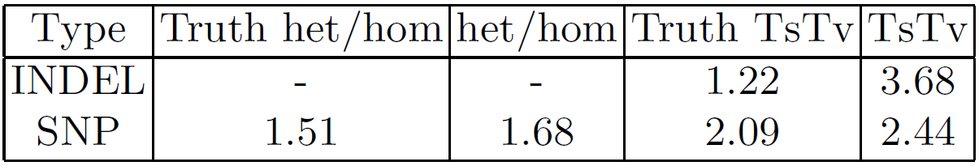
Quality Control
2.
Hap.py
Genotypes frequencies
1.
Notes:
Transition – mudanças entre pyrimidinas (C – T) ou purinas (A – G)
Transversion – mudança de pyrimidina para purina (C-A ou G –T)

Slide 14
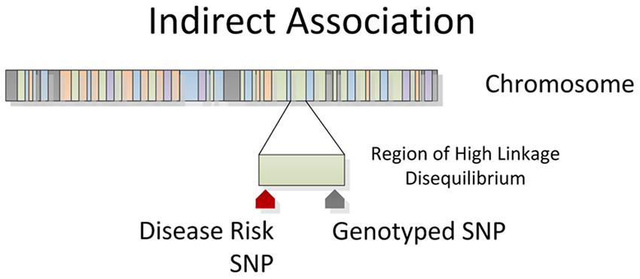
From SNPs to Genes
R package called BiomaRt
Interest in regions instead of single variants
Notes:
20 000 – 25 000 genes in a human
Para extrair os genes foi utilizado o BiomaRt para fazer query da Ensemble database
Assim, para cada variant ficamos com informação a que gene este pretence. Isto permite observer regiões, envez de single SNPs
SNPs que ainda não exista informação do gene, foram contidos num grupo dado como sem gene.
Porquê? Com LD – associação de genotipos de SNPs não aleatórios

Slide 15
Feature Engineering
3
Pipeline Development and Marker Discovery
Notes:
De momento, cada SNP é considerado como uma característica do dataset, ou feature

Slide 16
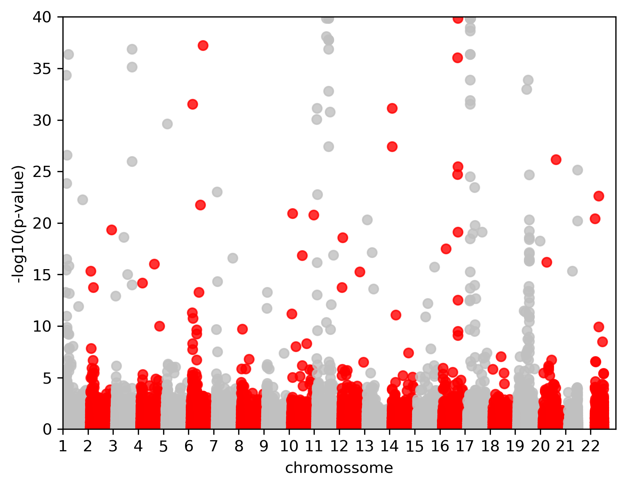
Genes Pre-Selection
Test Normality
Pearson’s χ²
Notes:
No entanto, como imensos genes foram seleccionados, é necessário realizar uma pre selecção dos métodos pretendidos.
O primeiro, foi através do chi quadrado. Normalidade testada com D'Agostino's K-squared.
The chi-squared test is used to determine whether there is a significant difference between the expected frequencies and the observed frequencies in one or more categories.
Explicar pval
Foram então seleccionados genes em que a media do p-value do chi quadrado fosse menor que 0.05

Slide 17
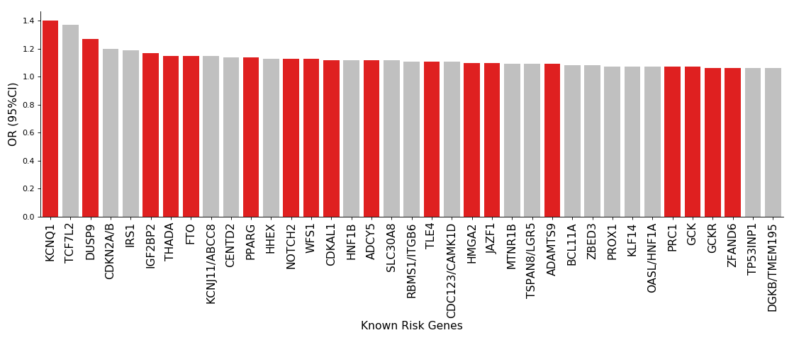
Genes Pre-Selection
Known risk genes
Notes:
Foram utilizados genes de risco já identificados em outros estudos também.
A vermelho estão os presentes no dataset, por ordem decrescente de Odd’s Ratio. The OR is a metric indicative of association between a variable and an outcome of interest. The closer it is to 1, the more indicative it is that the exposure does not affect the odds of the outcome.
Total of 138 genes selected.

Slide 18
Feature Extraction
Performing Dimensionality Reduction for each gene:
Linear Discriminant Analysis
Principal Component Analysis
The mean and variance for each sample was also extracted.
Notes:
Total of 552 features

Slide 19
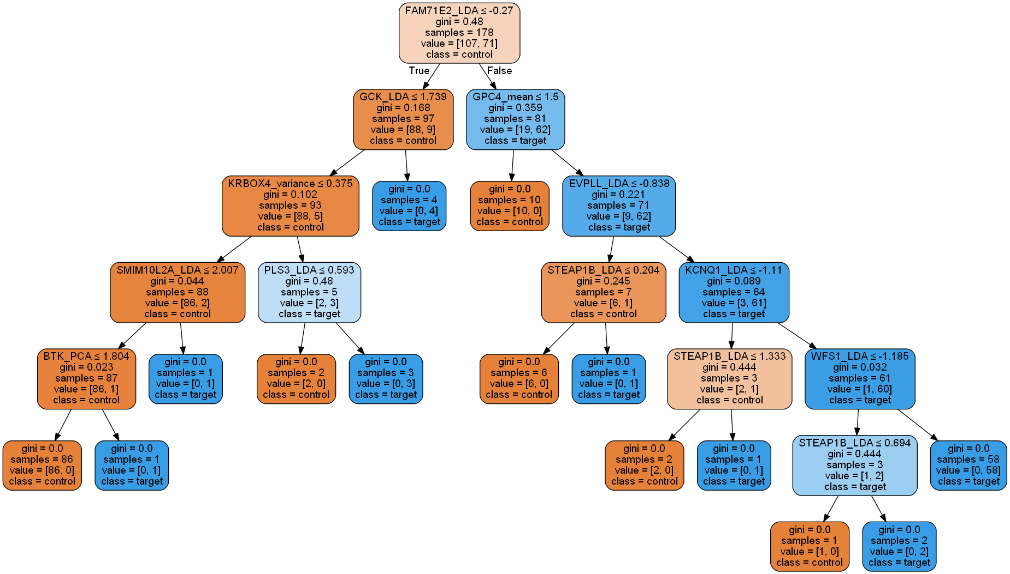
Feature Selection
Decision Trees

Slide 20
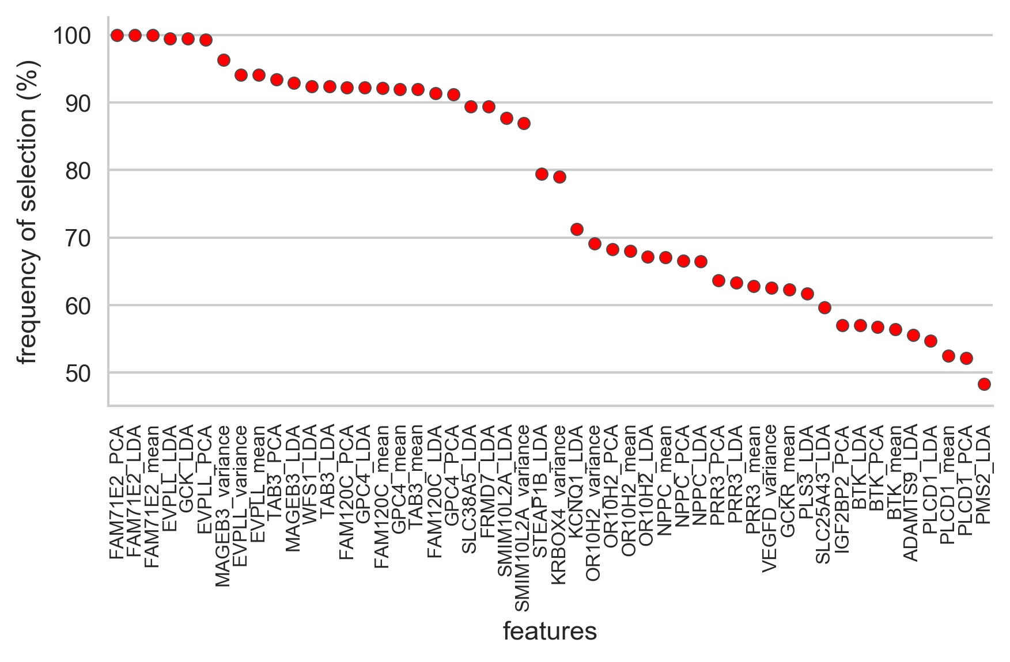
Feature Selection
Notes:
Test of 1000 Extra Randomized trees with 552 features
Inicio 18/138 = 13% genes de risco
6 / 25 = 24 % genes de risco
Falar de percentagens de genes de risco identificados
É com este ponto que os novos genes podem ser identificados

Slide 21
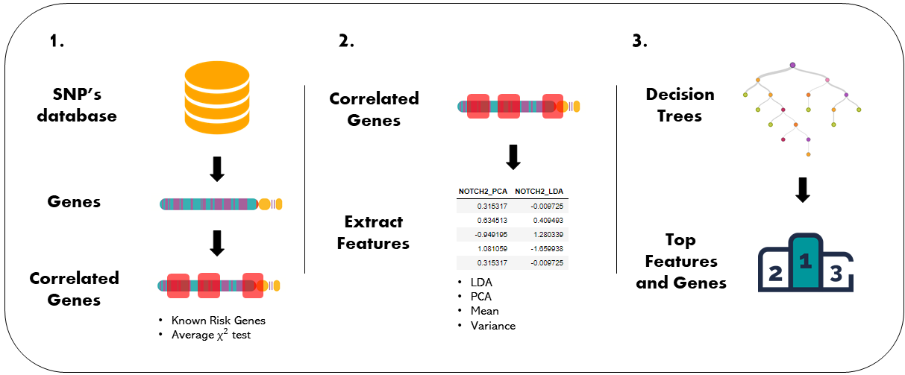
Pipeline Overview

Slide 22
Classification
4
Machine Learning for T2D Risk Assesment

Slide 23
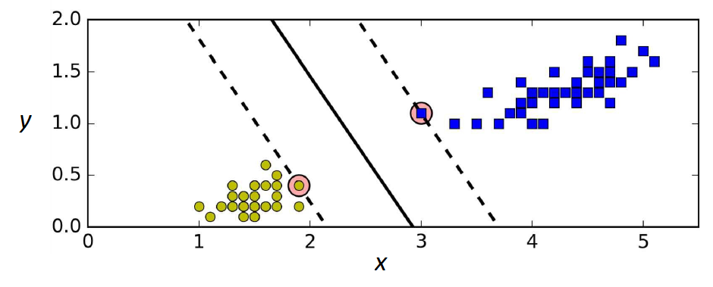
Classifiers
Classification was performed with:
Support Vector Machines
Extra-Randomized Trees

Slide 24
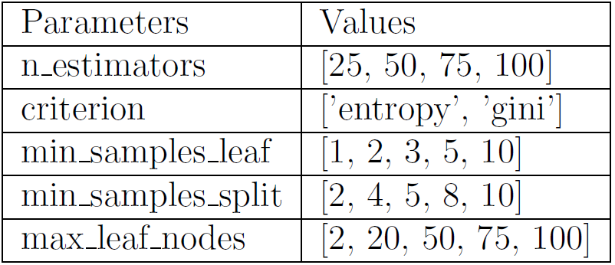
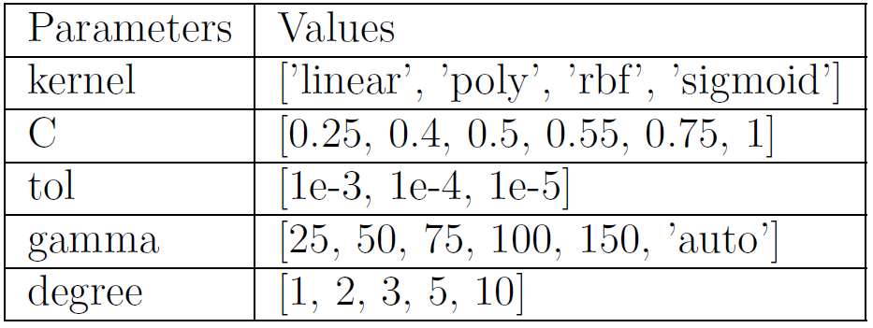
Classifier Optimization
Optimization was performed to output the best overall parameters for all test situations.
Notes:
SVM: Gaussian Radial Basis Function
c = 0.75
tol = 1e-03
gamma = “auto”
Extra: 50
gini
at least one sample per node, a minimum of four to split a node and twenty max nodes per tree.

Slide 25
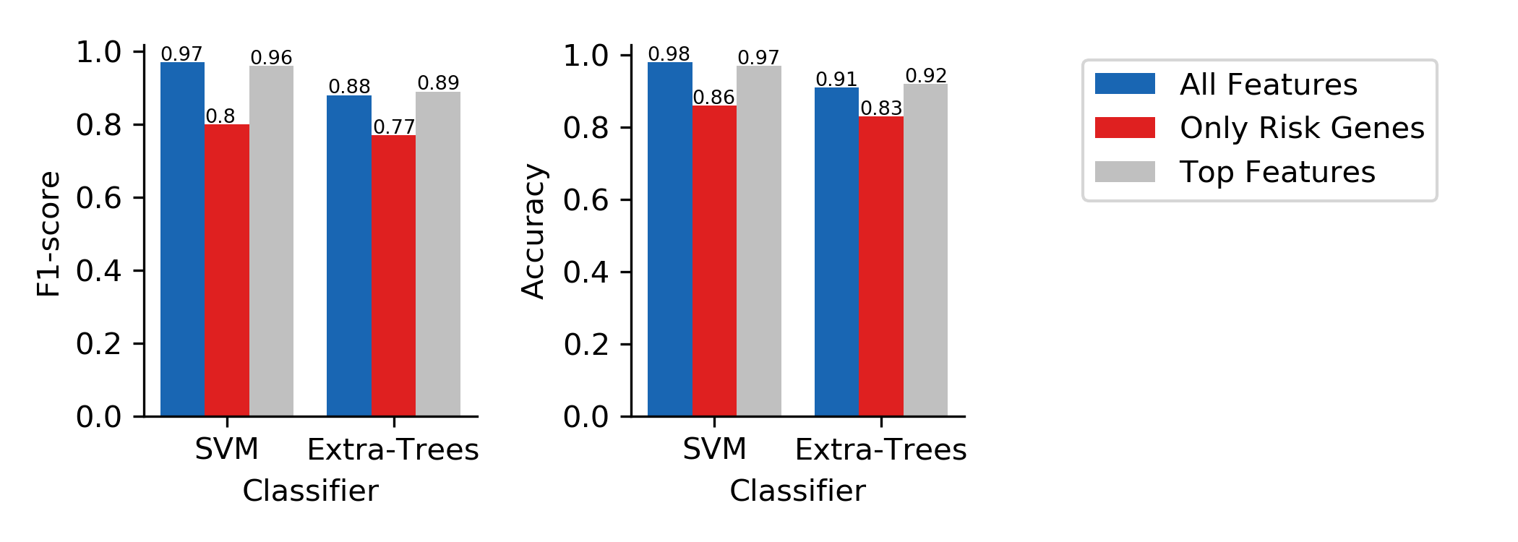
Results
5 fold cross-validation
Notes:
Realizados com 5 fold cross validation
F1 score that combines both precision and recall to output an overall goodness-of-classication metric

Slide 26
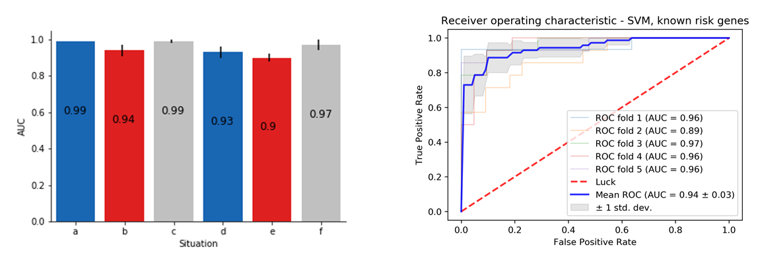
Results
a – SVM all features d – Extra Trees all features
b – SVM risk genes e – Extra Trees risk genes
c – SVM top features f – Extra Features top features

Slide 27
Conclusion
Compreensible methods (not a black box)
Retains Biological Context
Handles non-linearity and epistasis
Performs T2D risk assesment for any genome, or even for other complex disorders
Notes:
Mencionar paper

Slide 28
Thanks! Questions?

